Slide 1
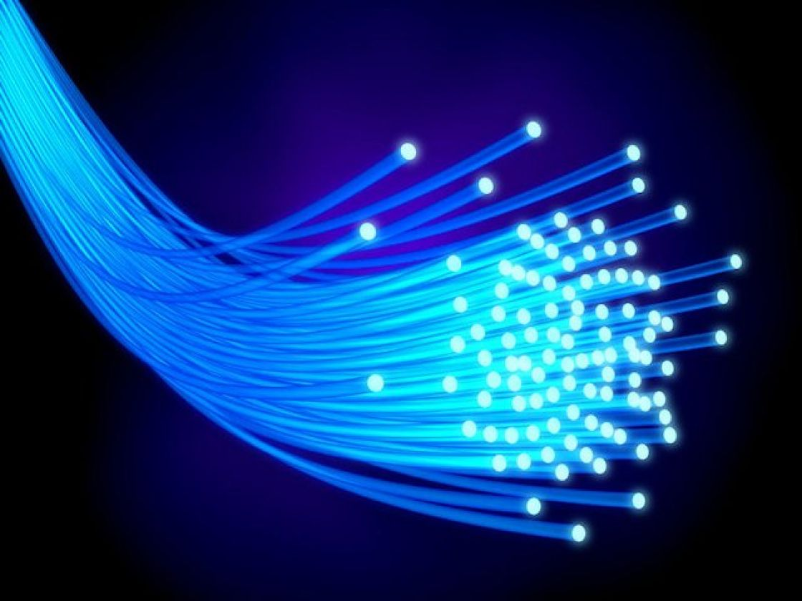
ΟΠΤΙΚΕΣ ΙΝΕΣ

Slide 2
ΙΣΤΟΡΙΚΗ ΑΝΑΔΡΟΜΗ
1) ΟΠΤΙΚΗ ΕΠΙΚΟΙΝΩΝΙΑ ΜΕ ΦΩΤΙΕΣ.
2) ΟΠΤΙΚΟΣ ΤΟΜΟΓΡΑΦΟΣ 1792.
3) 19^{ου} ΑΙΩΝΑΣ, ΜΕΤΑΔΟΣΗ ΦΩΤΟΣ ΜΕΣΩ ΝΕΡΟΥ / ΜΕΤΑΔΟΣΗ ΜΕΣΩ ΔΙΗΛΕΚΤΡΙΚΩΝ ΡΑΒΔΩΝ.
4) 1960, ΑΝΑΚΑΛΥΨΗ LASER.
5) 1966, ΚΑΤΑΣΚΕΥΗ ΠΡΩΤΩΝ ΟΠΤΙΚΩΝ ΙΝΩΝ.
6) 1970, ΧΡΗΣΗ ΟΠΤΙΚΩΝ ΙΝΩΝ.

Slide 3
ΟΠΤΙΚΗ ΤΕΧΝΟΛΟΓΙΑ
Η οπτική τεχνολογία βασίζεται στην μετάδοση πληροφοριών μέσω του φωτός και το φυσικό μέσο μετάδοσης είναι οι οπτικές ίνες. Η μετάδοση της πληροφορίας γίνεται με τον εξής τρόπο:
1) Η πληροφορία κωδικοποιείται σε ηλεκτρικό σήμα.
2) Μετατροπή σε οπτικά σήματα.
3) Αποστέλλονται μέσω της οπτικής ίνας στο τελικό προορισμό.
4) Μετατροπή από οπτικό σήμα σε ηλεκτρικό.
5) Αποκωδικοποίηση ηλεκτρικού σήματος σε πλεροφορία.

Slide 4
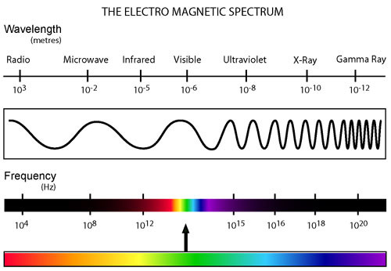
ΦΩΣ 1

Slide 5
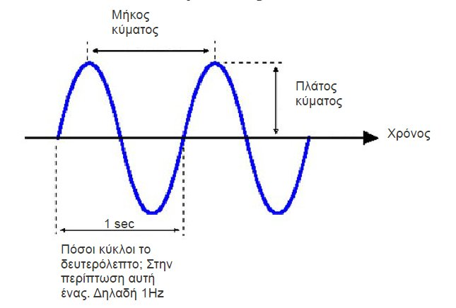
ΦΩΣ 2

Slide 6
Η γενική δομή ενός συστήματος επικοινωνίας οπτικών ινών.
Οπτικός Πομπός (Optical Transmitter) : είναι οι διατάξεις που μετατρέπουν το λαμβανόμενο ηλεκτρικό σήμα στην είσοδό τους σε οπτικό σήμα ( φως ) και το εκπέμπουν στην έξοδό τους στο εσωτερικό της οπτικής ίνας.
Οπτικός Δέκτης (Optical Detector) : είναι οι διατάξεις που μετατρέπουν το λαμβανόμενο οπτικό σήμα στην είσοδο τους από την οπτική ίνα σε ηλεκτρικό σήμα και ανακτούν τις αρχικές πληροφορίες που έχουν μεταδοθεί μέσω του οπτικού συστήματος.
Οπτικές Ίνες (Optical Fiber) : είναι το τηλεπικοινωνιακό κανάλι (μέσο μεταφοράς) του οπτικού σήματος από τον πομπό στον δέκτη χωρίς να το παραμορφώνει.
Υπόλοιπα Στοιχεία : είναι παθητικές και ενεργές οπτικές συσκευές που χρησιμοποιούνται στην διαδικασία αποστολής και λήψης του οπτικού σήματος.

Slide 7
ΔΟΜΗ ΤΗΣ ΟΠΤΙΚΗΣ ΙΝΑΣ

Slide 8
ΔΙΑΘΛΑΣΗ

Slide 9
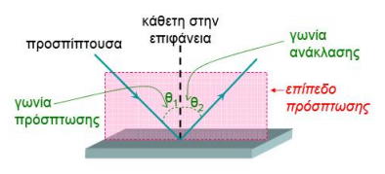
ΝΟΜΟΣ ΤΟΥ SNELL – ΣΥΝΤΕΛΕΣΤΗΣ ΔΙΑΘΛΑΣΗΣ

Slide 10
ΔΙΑΘΛΑΣΗ

Slide 11
ΛΕΙΤΟΥΡΓΙΑ – ΔΥΟ ΕΙΔΗ

Slide 12
ΠΟΛΥΡΤΟΠΙΚΕΣ / ΜΟΝΟΤΡΟΠΙΚΕΣ

Slide 13
ΠΛΕΟΝΕΚΤΗΜΑΤΑ
Με την βοήθεια μιας ίνας μπορούμε να μεταφέρουμε ταυτόχρονα και χωρίς παρεμβολές χιλιάδες τηλεφωνήματα και δεκάδες εκπομπές τηλεοπτικών καναλιών.
Ένα καλώδιο οπτικών ινών μπορεί να αντικαταστήσει χάλκινο καλώδιο δεκαπλάσιας διαμέτρου και τριακονταπλάσιου βάρους.
Κατά την διάρκεια μετάδοσης της πληροφορίας δεν υπάρχουν παράσιτα.
Είναι δύσκολη η υποκλοπή των δεδομένων (τοποθέτηση κοριών).
Δυνατότητα παραγωγής από κάθε χώρα με αποτέλεσμα η απεξάρτηση από τις χώρες που παράγουν χαλκό.
Χαμηλό κόστος πρώτης ύλης(γυαλί).
Μικρές απαιτήσεις σε ενέργεια. Αυτό οφείλεται στο γεγονός ότι δεν παρατηρούνται σημαντικές απώλειες σήματος, καθώς και στον τρόπο μετάδοση δεδομένων, δηλαδή με τη χρήση φωτεινής δέσμης, που απαιτεί πολύ μικρότερη κατανάλωση ενέργειας, σε σχέση με το ηλεκτρικό σήμα.
Μπορούν να μεταφέρουν παράλληλα τεράστιο όγκο δεδομένων σε σύγκριση με τα χάλκινα καλώδια.
Είναι πολύ πιο λεπτές και ελαφριές από τα χάλκινα καλώδια. Ένα μικρό και ελαφρύ καλώδιο οπτικών ινών, μεταφέρει πολύ περισσότερα δεδομένα από ένα μεγαλύτερο και πιο βαρύ χάλκινο καλώδιο. Έτσι, απαιτείται πολύ λιγότερος χώρος για την υλοποίηση ενός δικτύου οπτικών ινών
Η μεταφορά των δεδομένων είναι πολύ γρήγορη.
Τα δεδομένα που ταξιδεύουν μέσα σε αυτές είναι λιγότερο ευάλωτα σε παρεμβολές.
Τα δεδομένα μεταδίδονται ψηφιακά άρα έχουμε γρηγορότερη κωδικοποίηση-αποκωδικοποίηση των δεδομένων.
Αμιγώς ψηφιακό σήμα, που εξασφαλίζει υψηλότερη ποιότητα επικοινωνίας και αποφυγή προβλημάτων που θα προέκυπταν σε μια αναλογική μετάδοση.
Σχεδόν καθόλου απώλειες δεδομένων.

Slide 14
ΜΕΙΟΝΕΚΤΗΜΑΤΑ
Είναι πιο ακριβές από τα χάλκινα καλώδια. Επίσης το κόστος των ηλεκτρονικών και οπτικοηλεκτρονικών διατάξεων μπορεί να είναι μεγάλο.
Είναι πιο δύσκολη η εγκατάστασή τους.
Είναι πολύ εύθραυστες.
Δεν είναι αρκετά ευλύγιστες.
Θα πρέπει η εγκατάσταση τους να γίνεται με ελαφριά κλίση γιατί διαφορετικά θα υπάρχει απώλεια δεδομένων.

